Slide 1
UYB103 Programlama I
Bölüm 2- C Dilinin Temelleri
Notes:
Bölüm 1’de bilgisayarlarla ilgili kavramları öğrendik. Bu bölümde ise hep birlikte C programlama dilinin genel yapılarını inceleyeceğiz.

Slide 2
Genel Kavramlar
Yazacağımız her C programında bir main() fonksiyonu olması gerekir.
int main(void)
{
program_komutlari;
return(0);
}

Slide 3
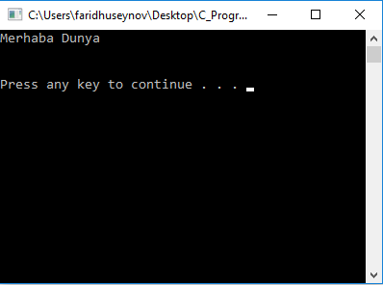
Genel Kavramlar
#include <stdio.h>
int main (void)
{
printf(“Merhaba Dunya”);
return(0);
}
Örnekte görülen program kaynak kod (source code) olarak adlandırılır.
Bir programı çalıştırmak için:
Programı öncelikle herhangi bir metin editörünü kullanarak bilgisayarda yazmanız gerekir
Daha sonra bir C derleyicisi tarafından derlenmesi gerekir
Program derlendikten sonra çalıştır (run) olarak adlandırılan tuşa basılarak çalıştırılır

Slide 4
Bloklar
Bir C programı, mantıksal olarak birbirleriyle ilişkisel olan blokların bir araya gelmesinden oluşur.
Blokların oluşturulması ‘{’ ve ‘}’ ayaraçları kullanılarak gerçekleştirilir.
Bu mantıksal blok gruplarını bileşik komutlar (compound statements) olarak da bilinir.
Bir blok içinde farklı bir blok oluşturulması mümkündür.
Açılan bir ayraç blok komutları bittiğinde mutlaka kapatılması gerekir.

Slide 5
Fonksiyonlar
Fonskiyonlar: C komutlarından oluşur ve belirli bir işi yapmak amacıyla hazırlanırlar.
Notes:
C dilinde fonksiyonlara ileride daha detaylı deyeineceğiz ancak yazdığımız bu ilk programda zorunlu olarak kullandığımız main() fonksiyonu nedeniyle bu bölümde fonksiyonlara genel olarak değineceğiz.

Slide 6
Fonksiyonlar
C dilinin bloklardan inşa edilen bir yapı içinde olduğunu söylemiştik
Bu bloklar bazı durumlarda fonksiyon (function) olarak da adlandırılırlar.
Bir C programı bir ya da daha fazla fonksiyonun birleşmesinden oluşur.
Program yazılmadan önce programda olması gereken fonksiyonlar tasarlanır ve hazırlanır ve daha sonra bunlar bir araya getirilerek programın bütünü oluşturulur.
Notes:
C dilinde fonksiyonlara ileride daha detaylı deyeineceğiz ancak yazdığımız bu ilk programda zorunlu olarak kullandığımız main() fonksiyonu nedeniyle bu bölümde fonksiyonlara genel olarak değineceğiz.

Slide 7
Fonksiyonlar
“Merhaba Dünya” programında kaç fonksiyon var?
#include <stdio.h>
int main (void)
{
printf(“Merhaba Dunya”);
return(0);
}

Slide 8
Fonksiyonlar
“Merhaba Dünya” programındaki main() ve printf() birer fonksiyondur.
main() fonskiyonu, her C programında mutlaka olması gereken bir fonksiyondur ve program çalışmaya başladığında çalışır
printf() fonksiyonu aslında C dilinin orijinal bir parçası değildir ve altprogram (subroutine) olarak adlandırılır.
#include <stdio.h>
int main (void)
{
printf(“Merhaba Dunya”);
return(0);
}
Notes:
Bu tür programlar C derleyicisini geliştiren kişiler tarafından yazılmışlardır ve standart bir yapıda C programcılarının kullanımlarına sunulmuşlardır.

Slide 9
Kütüphaneler
Altprogram’lar (subroutine) C diline ait kütüphane (library) olarak adlandırılabilir.
Her kütüphane, daha önceden hazırlanmış ve belirli amaçlara yönelik fonksiyon gruplarını içerir
printf () fonksiyonu <stdio.h> olarak isimlendirilen bir kütüphane içinde tanımlanmıştır
<stdio.h> kütüphanesi genellikle standart girdi/çıktı işlemleriyle ilgili fonksiyonları içerir
#include <stdio.h>
int main (void)
{
printf(“Merhaba Dunya”);
return(0);
}

Slide 10
Kütüphaneler
Bir kütüphaneye ait herhangi bir fonksiyonu kullanmak istediğimizde öncelikle bu fonksiyonun bulunduğu kütüphaneyi programımıza tanıtmamız gerekir
#include <stdio.h> bu satır kütüphaneyi programa tanıtmak için kullanılmıştır
Böylece artık programımız <stdio.h> kütüphanesi içinde tanımlanmış tüm fonksiyonları tanır hale gelecektir

Slide 11
Kütüphaneler
Kütüphane içinde kodu daha önce yazılmış, programcıların kullanımına hazır fonksiyonlar bulunur.
Böylece bu fonksiyonların her defasında tekrar tekrar yazılması engellemiş olur
Standart kütüphaneler dışında da bir çok kütüphane yapılan işin özelliğine göre programa dahil edilebilir ve kullanılabilir.
#include <math.h>
cos();
pow();
sqrt();

Slide 12
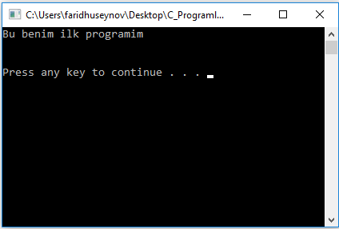
Çıktı Fonksiyonu
printf() fonksiyonu ekrana çeşitli çıktıların yazılması amacıyla kullanılan ve standart C kütüphanesi ile birlikte gelen bir fonksiyonudur.
printf() fonksiyonun en basit kullanım şekli aşağıdaki gibidir:
printf (“format_dizgisi”);
#include <stdio.h>
int main (void)
{
printf(“Bu benim ilk programim”);
return(0);
}

Slide 13
return() komutu
C program içinde yazılan her fonksiyon çağırıldığı yere geri döner
Fonksiyon çağırıldığı yere geri dönerken, yapılan işin özelliğine göre bazı değeri de beraberinde taşır
main( ) fonksiyonu içinde kullanılan return() komutu programın sonlandırılarak işletim sistemine geri dönülmesini sağlar

Slide 14
Yazım ve Noktalama Kuralları
C dilinde yazılan bir programın derleyici tarafından anlaşılabilmesi amacıyla bazı noktalama işaretlerinin kullanılması gerekir.

Slide 15
Noktalı Virgül
C dilinde her komutun bittiği yer noktalı virgül ‘ ; ’ işareti ile belirtilir
Bağımsız komutlar noktalı virgül kullanılarak birbirinden ayrılır
Noktalı virgül kullanılarak bir satıra birden fazla komutun yazılabilir
Program içinde kullanıldığında bu iki farklı yazım şekli de aynı sonucu verecektir
x=y;
y=y+1;
y=x+y;
x=y; y=y+1; y=x+y;

Slide 16
Ayraç İşaretleri
C dili bloklardan oluşur demiştik.
Bloklar ‘{’ ve ‘}’ ayraç işaretleri içinde belirtilen komutların bir araya gelmesi ile oluşur.
Böylece, belirli bir amaca yönelik komutların bir blok içinde toplanması sağlanır.

Slide 17
Açıklama Satırları
C dilinde yazılmış bir programın içinde istediğiniz herhangi bir yere açıklama yazabilirsiniz.
Bunun için yapılması gereken tek şey açıklamanın başlangıç ve bitiş noktalarının belirtilmiş olmasıdır.
Bu amaçla /* ve */ işaretleri kullanılır
Açıklamalar yürütülebilir (executable) komutlar değildir ve derleyici tarafından programın bir parçası olarak görülmezler.
#include <stdio.h>
int main (void)
{ /*Bu program bilgisayarinizin ekranina Merhaba Dunya kelimelerini yazan bir C programidir*/
printf(“Merhaba Dunya”);
return(0);
/*Burasi programin sonudur*/
}
Notes:
Soru: Eğer yorumu ekrana yazdırmak istersek ne yapmamız gerekir?

Slide 18
Yazım Kuralları
C dilinde program yazarken bazı komutları içeriye doğru girintili olarak yazarız.
Aslında, C dilinde komutların nereye yazıldığı önemli değildir
Satırın neresine yazarsanız yazın, komutlar bilgisayar tarafından aynı şekilde anlaşılırlar
Yüzlerle satırdan oluşan programların okunurluğu ve anlaşılırlığını kolaylaştırmak için bir bloğu oluşturan tüm komutlar ve açıklama satırları ayraç işaretlerine göre daha içeride yazılır

Slide 19
Yazım Kuralları
#include <stdio.h>
int main (void)
{ /*Bu program toplam odemeyi hesaplar*/
float ucret,vergi,lux,toplam;
lux=0.0;
printf(“Ucreti Giriniz: ”);
scanf(“%lf”, &ucret);
vergi=ucret*0,06;
if(ucret>40000.0)
lux=ucret*0,005;
toplam=ucret+vergi+lux;
printf(“Toplam Odeme %0,2f”, toplam);
return (0);
}
#include <stdio.h>
int main (void) { /*Bu program toplam odemeyi hesaplar*/ float ucret,vergi,lux,toplam;lux=0.0; printf(“Ucreti Giriniz: ”); scanf(“%lf”, &ucret); vergi=ucret*0,06; if(ucret>40000.0) lux=ucret*0,005; toplam=ucret+vergi+lux; printf(“Toplam Odeme %0,2f”, toplam); return (0); }
Not: Yukarıda belirtilen her iki program da aynı kaynak koduna sahiptir
Notes:
Gerek bizim tarafımızdan ve gerekse de başkaları tarafından anlaşılması zordur.

Slide 20
C
Dilindeki Sözcükler
Özel Amaçlı Sözcükler
Tanıtıcılar

Slide 21
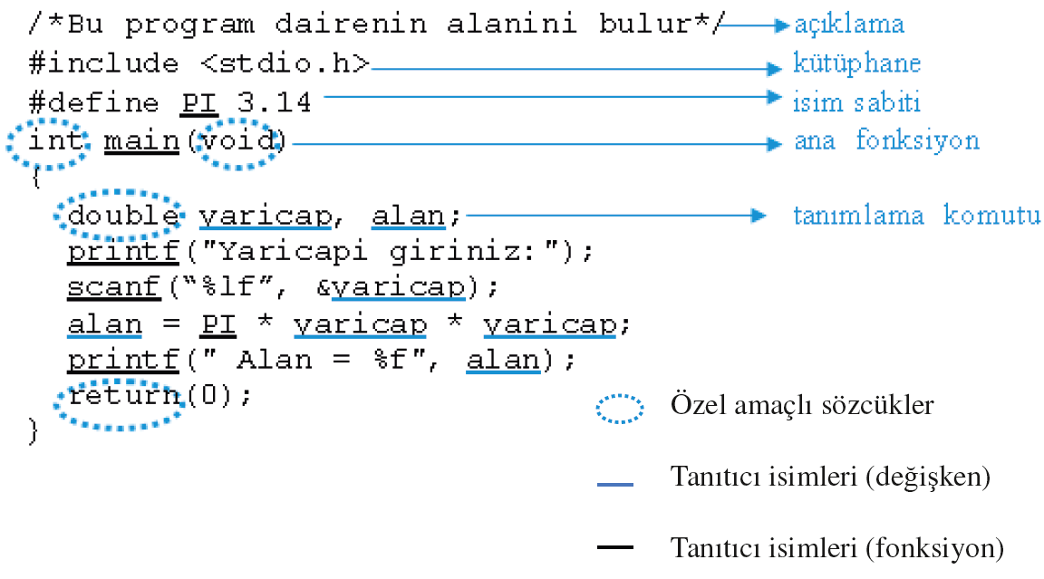
C Dilindeki Sözcükler
C dilindeki sözcükler bir C programının en temel elemanlarından birisidir.
C dilinde (A-Z, a-z, 0-9 ve _) gibi karakterler bazı sistematik kurallar çerçevesinde bir araya gelerek sözcükleri oluştururlar
Notes:
Bu sözcükleri daha iyi anlamak için kullanıcıdan yarıçap değerini alan ve bu değeri kullanarak bir dairenin alanını hesaplayan programa bakalım.

Slide 22
Özel Amaçlı Sözcükler (Reserved Words)
C dilindeki özel amaçlı sözcükler derleyici tarafından kullanılan özel kelimelerdir
Bunlar, program içinde doğru yerde ve doğru şekilde kullanılmak zorundadırlar.
Bu sözcüklerin her birinin derleyici için özel bir anlamı vardır
Standart C dilinde, toplam 32 özel amaçlı sözcük bulunmaktadır
Notes:
Ancak derleyici yazan firmalar, bu sözcüklere kendi derleyicileri için yenilerini ekleyebilmektedirler.

Slide 23
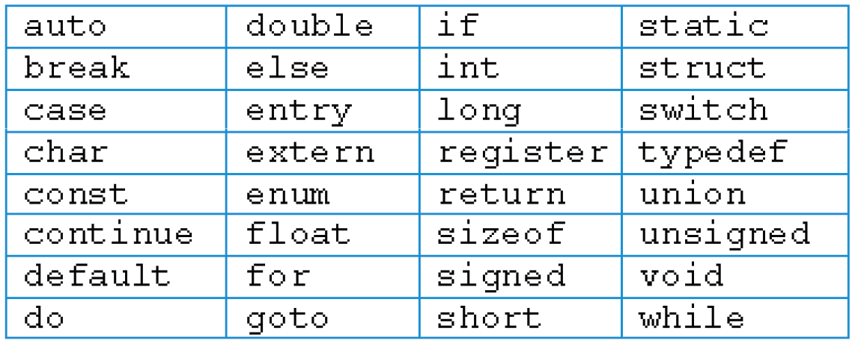
C Dilindeki Özel Amaçlı Sözcükler

Slide 24
Tanıtıcılar
Bir program yazılırken özel amaçlı sözcüklerin dışında, birçok tanımlamanın da yapılması gerekir.
Bu tanımlamalar tanıtıcılar (identifiers) olarak isimlendirilir.
Tanıtıcılar bazen programın ihtiyacına göre tanımlanabilirken, bazen de C dilinin kütüphanelerinde bulunun isimler olabilirler
Örneğin, printf() fonksiyonu kütüphane içinde yer alan tanıtıcıdır.

Slide 25
Tanıtıcı İsimleri
C dilinde kullanılan tanıtıcıların isimlerinin geçerli olabilmesi için aşağıdaki kurallara uygun olarak oluşturulması gereklidir.
Tanıtıcı içinde harf (a..z, A..Z), sayı (0..9) veya alt çizgi (‘_’) bulunabilir
Bir tanıtıcı, bir harf ya da alt çizgi (‘_’) işareti ile başlamalıdır
Tanıtıcı içinde özel karakterler (#, $, &, ö, ş, “, v.b.) bulunamaz
Tanıtıcı C dilinde kullanılan özel amaçlı sözcüklerden biri olamaz
C dili büyük-küçük harf duyarlı (case-sensitive) bir dildir

Slide 26
Geçerli Tanıtıcı İsimleri
Bir önceki kurallara göre geçerli tanıtıcı örnekleri:
ogrenci_yasi
_06_yili_ucreti
ucret
Short

Slide 27
Aşağıdaki Tanıtıcı İsimlerden Hangileri Doğrudur?
06_yili_ucreti
Ayse?veli
short
ogrenci yasi
Meriç

Slide 28
Geçersiz Tanıtıcı İsimleri
Tanıtıcı İsmi | Açıklama
06_yili_ucreti | Tanıtıcı ismi bir sayı ile başlayamaz
Ayse?veli | Tanıtıcı ismi özel bir karakter içeremez
short | Tanıtıcı ismi özel amaçlı sözcük olamaz
ogrenci yasi | Tanıtıcı ismi boşluk içeremez
Meriç | Tanıtıcı ismi Türkçe karakter içeremez
Not: Bir tanıtıcı belirlerken, kullanım alanına göre anlamlı bir sözcüğün seçilmesi, programın okunabilir ve anlaşılabilir olmasını sağlar
Örnek: toplamı bulmak için kullanacağımız bir tanıtıcı ismini xyz olarak belirlemek yerine toplam isimli bir tanıtıcı kullanmak daha anlamlı olacaktır

Slide 29
Büyük-küçük Harfe Duyarlılık
short kelimesi geçersiz bir tanıtıcı iken
Short kelimesi geçerli bir tanıtıcıdır
short kelimesi geçersiz bir tanıtıcı olması: Bunun sebebi short kelimesi özel amaçlı bir sözcük olması ve tanıtıcı olarak tanımlanamamasıdır
Short kelimesinin geçerli olmasının sebebi: ilk harfi büyük harf ile başlaması onu özel amaçlı sözcük olan short’dan farklı kılmıştır
Aşağıdaki sözcüklerden her biri farklı bir tanıtıcıdır
Toplam ToPlam TOPLAM toplaM
Notes:
Bunun sebebi short kelimesi özel amaçlı bir sözcük olması ve tanıtıcı olarak tanımlanamamasıdır

Slide 30
Değer Sabitleri
C dilinde kullanılan diğer bir eleman değer sabitleri (literal constant)’dır.
Tamsayı
Reel sayı
Karakter
Dizgi sabitleri

Slide 31
Tamsayılar
Tamsayı sabitleri (integer constants) 0-9 rakamlarından oluşan ve ondalık değerleri olmayan sayılardır.
Tamsayı sabitleri sıfır ile başlayamaz.
Bu sabitler pozitif ya da negatif olarak tanımlanabilirler. Bu durumda sayının başına + ya da – işareti konulur.
İşareti kullanılmaması durumunda sayı pozitif olarak kabul edilir
Aşağıdaki değerler geçerli bir tamsayı sabitleridir:
8, +345, -54

Slide 32
Aşağıdaki Tamsayı Sabitlerinden Hangisi Doğrudur?
06
124,7
2.7

Slide 33
Tamsayılar
Geçersiz Tamsayı Sabitleri
Tamsayı Sabiti | Açıklama
06 | Tamsayı sabitleri sıfır ile başlayamaz
124,7 | Tamsayı sabitleri özel karakter içeremez
2.7 | Tamsayı sabitlerinin ondalık değeri yoktur

Slide 34
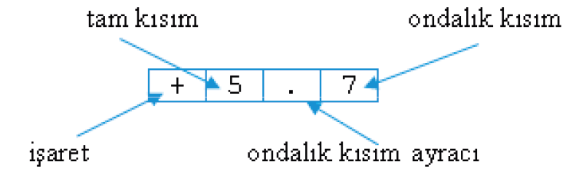
Reel Sayılar
Reel sayı (gerçek sayı) sabitleri, tam ve ondalık kısımları olan sabitlerdir.
Kayan nokta sabitleri (floating point) olarak da adlandırılırlar.
Reel sayı sabitlerinde, sayının tam ve ondalık kısmı nokta ile birbirinden ayrılır
Örneğin, 5.7 bir reel sayı sabitidir

Slide 35
Reel Sayılar
Reel sayı sabitleri de pozitif ya da negatif olarak tanımlanabilirler (sayının başına + ve – eklenerek)
İşaret kullanılmaması durumunda sayı pozitif kabul edilir
Reel sayı sabitlerinde, eğer noktadan sonraki kısım (ondalık) yazılmazsa, sıfır olarak kabul edilir
Geçerli Reel Sayı Sabitleri:
23.898
+98.2
-766.7
-15.0
0.0
.52
Geçsiz Reel Sayı Sabitleri:
234 Nokta kullanılmamıştır
124,7 Ondalık kısım nokta ile ayrılmalıdır

Slide 36
Reel Sayılar (10 üzeri gösterimler)
Bunların dışında, bilimsel çalışmalarda, büyük sayıları gösterebilmek amacıyla 10 üzeri gösterimler de kullanılır
Örneğin, 23.898 sayısı, 0.23898x10² olarak da gösterilebilir.
Aynı sayıyı, matematiksel olarak 2.3898x10¹ ya da 238.98x10⁻¹ olarak da gösterebiliriz.
C dilinde 10 üzeri gösterimlerini tanımlamak mümkün değil.
C dilinde 10 üzeri gösterimleri e ya da E sembolü kullanılarak gerçekleştirilir.
Bu sembolü izleyen tam sayıyı, 10 üzeri olarak tanımlamak istediğimiz üst için kullanırız.

Slide 37
Reel Sayılar (10 üzeri gösterimler)
Matematiksel Gösterim
0.2389x10²
2.3898x10¹
238.98x10⁻¹
C Dilinde Gösterim
0.2389e2
2.3898E1
238.98e-1

Slide 38
Reel Sayılar (10 üzeri gösterimler)
Matematiksel Gösterim
0.2389x10²
2.3898x10¹
238.98x10⁻¹
C Dilinde Gösterim
0.2389e2
2.3898E1
238.98e-1
Aşağıdaki gösterimlerin hepsi doğrudur ve aynı sayıyı temsil ediyor
0.72e01
0.72e+01
0.72e1
7.2e-1

Slide 39
Reel Sayılar (10 üzeri gösterimler)
Yanlış bilimsel gösterimler
.45e
e’nin tamsayı değeri tanımlanmamıştır
21e-0.3
e’nin tamsayı değeri (üst) yanlış tanımlanmıştır, reel sayı olamaz
12,7e5
virgül geçerli bir ondalık kısım ayıracı değildir. Nokta kullanılmalıdır

Slide 40
Karakterler
C dilindeki tek tırnak işareti arasında bulunan karaktere, karakter sabiti (character constant) adı verilir.
Burada karakter olarak tanımlanabilecek olan değerler ASCII kod tablosunda belirtilmiştir
Örnek karakter sabitleri: ‘a’ ‘2’ ‘,’ ‘ ’

Slide 41
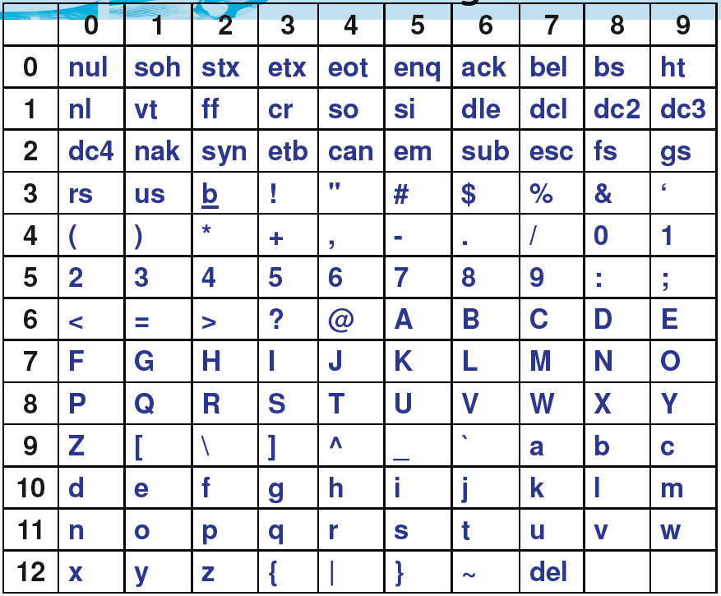
ASCII Kod Tablosu

Slide 42
Karakterler
Yanlış Tanımlanmış Karakter Sabitleri
‘abc’
Karakter sabiti sadece tek bir karakter değeri için tanımlanabilir
“2”
Karakter sabiti tek tırnak işaretleri ile tanımlanabilir
A
Karakter sabitinin tek tırnak işaretleri ile tanımlanması gerekir

Slide 43
Dizgiler
Bu sabitler çift tırnak işareti “ ” ile tanımlanırlar ve birden fazla karakterin bir araya gelmesinden oluşurlar.
Örneğin, aşağıdaki değerler geçerli birer dizgi sabitidir
“Ali”, “aa12aa”, “Bengisu”, “2”, “”, “ ”
Bir dizgi sabiti (string constant) birden çok karakter içerebileceği gibi, tek bir karakterden de oluşabilir.
Bir dizgi sabitinin içi boş (NULL) olabileceği gibi, boşluk karakterini ‘ ’ de içerebilir.

Slide 44
Dizgiler
Geçersiz Dizgi Sabitleri
‘merhaba’
Dizgi sabitleri çift tırnak ile tanımlanmalıdır
C Dersi
Dizgi sabitleri çift tırnak ile tanımlanmalıdırlar
“Örnek”
Dizgi sabitleri ASCII tablosunda yer almayan karakterleri içeremez

Slide 45
Örnek
Sabit Açıklama
4.0 Reel Sayı sabiti
Tamsayı sabiti
“4” Dizgi sabiti
‘4’ Karakter sabiti

Slide 46
Tamsayı Veri Tipi (int)
Tamsayı değerleri C programı içinde int özel amaçlı sözcüğü kullanılarak tanımlanır.
Tamsayı veri tipleri, tamsayı sabitlerinde anlatıldığı gibi, ondalık kısmı olmayan sayıların bellekte saklanması için kullanılır.
Kısa tamsayı (short int), tamsayı (int) veri tipinde tanımlanan sayılardan daha küçük sayılarla işlem yapıldığında kullanılan veri tipleridir.
Negatif sayılarla işlem yapılması gerekmediği durumlarda işaretsiz tamsayıları (unsigned int) teric edilir ve böylece 0 ile 65535 arasında sayılarlın tanımlanması mümkün olur.

Slide 47
Reel Sayı Veri Tipi (float, double)
double olarak tanımlanan reel sayılar ile, yaklaşık 12 basamak duyarlı reel sayıların tanımlanması sağlanır.
Genelde, bu veri tipi bellekte toplam 8 bayt (64 bit)’lik bir alan kullanır.
BU veri tipine ait değişkenlerin tanımlanabilmesi için double özel amaçlı sözcüğü kullanılır.
Reel sayı float veri tipi ise, double veri tipine oranla daha küçük sayılarla işlem yapılması gerektiği durumlarda kullanılmalıdır.

Slide 48
Karakter Veri Tipi (char)
Bir karakter veri tipinin tanımlanabilmesi için C dilinde char özel amaçlı sözcüğü kullanılır.
Bu veri tipi ile 1 bayt uzunluğunda (8 bit) tek bir karakter değerinin tanımlanması mümkün olur
ASCII tablosunda 128 karakter kodlanmıştır. Bu karakterlerin bazıları ekranda gösterilebilen bazıları gösterilemeyen karakterlerdir.
Her karakter bir tamsayı değeri ile temsil edilir
Karakterler arasında yapılan karşılaştırma işlemleri sırasında bu tamsayı değeri kullanılır.
Örneğin, ‘J’ karakterinin tamsayı karşılığı 74 iken ‘V’ karakterinin karşılığı 86’dır. Yani ‘J’ karakteri, ‘V’ karakterinden daha önce sıralanmıştır

Slide 49
Değişkenler
Değişkenler (variables) bir program içinde kullanılan temel nesnelerdir.
Bir programda farklı tipteki veriler (karakter, sayı gibi) program içinde kullanılmak üzere, bellekte tutulmalıdır.
Verileri bellekte saklamak için kullanılan bu bellek alanlarına ulaşmak, bellek hücrelerine verilen isimlerle mümkündür.
Bu isimleri kullanarak bellek hücrelerine veri aktarabilir veya saklanan verileri bu hücrelerden alarak program içinde kullanabiliriz.
Bu hücrelerin içeriği, program akışı sırasında değiştirilebileceğinden, değişken olarak adlandırılırlar.

Slide 50
Değişken Tanımı
C dilinde kullanılan tüm değişkenler kullanılmadan önce mutlaka tanımlanmalıdır.
Bu tanıtım sırasında değişkenin ismi ile birlikte saklayabileceği değerlerin veri tipinin belirtilmesi gerekir.
Örneğin, tamsayı değeri alabilecek olan toplam isimli bir değişken tanımlamak için aşağıdaki tanıtım komutu kullanılır
int toplam;
Bu komut derleyiciye bellekte toplam isimli bir hücrenin tamsayı değerler alabilecek şekilde oluşturulması gerektiğini söyler ve bellekte toplam değişkeni için gerekli yeri reserve eder.
Veri tipi
Değişken ismi

Slide 51
Değişken Tanımı
Toplam
Bellek görüntüsü
int yas;
Değer atanmadan önce bellek görüntüsü
Değer atandıktan sonra bellek görüntüsü
10
?
25
char cinsiyet;
Bellek görüntüsü (önce) Bellek görüntüsü (sonra)
double maas;
(önce) (sonra)
?
E
?
1500.00

